Slide 1
REVISI SILABUS DAN rpp
SMA Negeri 1 Ngaprah
Bandung, 8 September 2017

Slide 2
BAHAN DISKUSI
Informasi atau perkembangan Kurikulum 2013 apa saja yang Bapak/Ibu dapatkan akhir-akhir ini?
Dari pendapat yang Ibu/Bapak kemukakan tadi (tentang dinamika perkembangan Kurikulum 2013), bagaimana Bapak/Ibu mempersiapkan implementasi pada TP 2017/2018 mendatang?
Bagaimana kita menyikapi dinamika tersebut?
Perkembangan K-13 mana yang paling menarik dan perlu diperdalam serta ditindaklanjuti oleh Ibu/Bapak?
Berapa jumlah minggu efektif pada TP 2017/2018 di SMA Ibu/Bapak?
2

Slide 3
TUJUAN DISKUSI
Melalui diskusi kita dapat:
Merumuskan indikator pencapaian kompetensi (IPK) dari kompetensi dasar (KD),
Merevisi silabus sesuai Permendikbud No. 22/2016,
Mengintegrasikan penguatan pendidikan karakter (PPK), literasi, dan kecakapan abad 21 (4C) dalam kegiatan pembelajaran pada rencana pelaksanaan pembelajaran (RPP),
Merancang pembelajaran dari low order thinking skill (LOTS) menuju higher order thinking skill (HOTS) dalam RPP,
Merevisi RPP sesuai perkembangan Kurikulum 2013.

Slide 4
MENGEMBANGKAN IPK
        Indikator merupakan rumusan yang menggambarkan karakteristik, ciri-ciri, perbuatan, atau respon yang harus ditunjukkan atau dilakukan oleh peserta didik dan digunakan sebagai penanda/indikasi pencapaian kompetensi dasar.
        IPK adalah perilaku yang dapat diukur dan/atau diobservasi untuk menunjukkan ketercapaian kompetensi dasar tertentu yang menjadi acuan penilai­an mata pelajaran.
        IPK dirumuskan dengan menggunakan kata kerja operasional yang dapat diamati dan diukur, yang mencakup sikap, pengetahuan, dan keterampilan.

Slide 5
Lanjutan …
        Indikator merupakan penanda pencapaian KD yang ditandai oleh perubahan perilaku yang dapat diukur yang mencakup sikap, pengetahuan, dan keterampilan.
        Indikator untuk KD yang diturunkan dari KI-1 dan KI-2 dirumuskan dalam bentuk perilaku umum yang bermuatan nilai dan sikap yang gejalanya dapat diamati sebagai dampak bagi mapel ABP dan PPKn. MAPEL LAIN sebagai dampak pengiring. Indikator untuk KD yang diturunkan dari KI-3 dan KI-4 dirumuskan dalam bentuk perilaku spesifik yang dapat diamati dan terukur.

Slide 6
Lanjutan….
  Indikator dikembangkan sesuai dengan karakteristik peserta didik, mata pelajaran, satuan pendidikan, potensi daerah dan dirumuskan dalam kata kerja operasional yang terukur dan/atau dapat diobservasi. Indikator digunakan sebagai dasar untuk menyusun alat penilaian. Indikator diurutkan dari kompetensi sederhana ke kompleks.
  Penggunaan Kata Kerja Operasional (KKO) pada IPK disesuaikan dengan karakteristik mata pelajaran, dan dikaitkan dengan materi pembelajaran yang memuat pengetahuan faktual, konseptual, dan prosedural serta metakognisi.

Slide 7
Lanjutan …
  Kata kerja operasional pada KD benar-benar terwakili dan teruji akurasinya pada deskripsi yang ada di kata kerja operasional indikator.

Slide 8
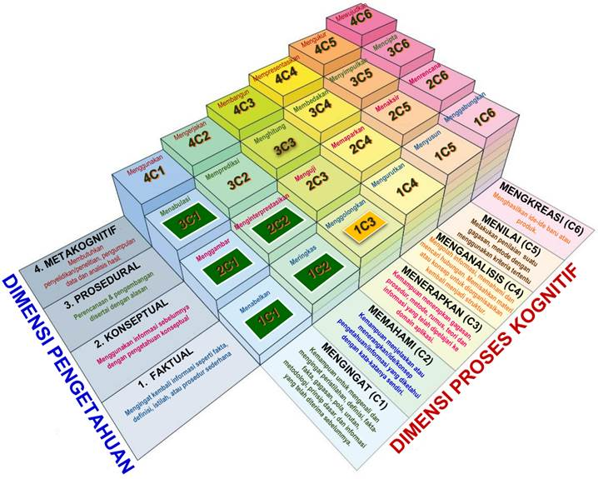
VISUALISASI TAXONOMI

Slide 9
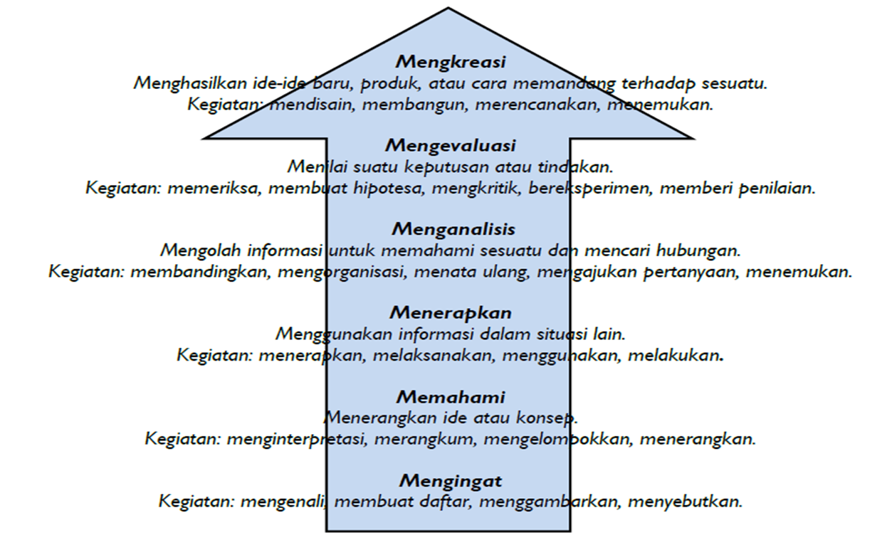
DESKRIPSI PRILAKU

Slide 10
PEMILIHAN KKO
NO | TAXONOMI | KKO | DESKRIPSI PERILAKU
1 | MENGINGAT | mengidentifikasi menyebutkan mendaftarkan menujukkan mendefinisikan melabel | Mengingat dan menyadari informasi
2 | MEMAHAMI | menjelaskan mendeskripsikan mengklasifikasi mencontohkan meringkas mengelompokkan | Memahami makna, menetapkan kembali dalam kata-kata sendiri, menafsirkan, menerjemah, meringkas, merangkum
3 | MENERAP-KAN | menggunakan menerapkan memecahkan megubah menanggapi menentukan | Menggunakan atau menerapkan pengetahuan, mempraktikkan teori, menggunakan pengetahuan dalam menanggapi keadaan nyata, merespon yang dipahami

Slide 11
PEMILIHAN KKO
NO | TAXONOMI | KKO | DESKRIPSI PERILAKU
4 | MENGANALI-SIS | Menganalisis Menguji Mengukur Membandingkan Menafsirkan Membagi | Manafsirkan elemen, prinsip-prinsip organisasi, struktur, hubungan internal, kualitas, keandalan komponen individu, menyeleksi hasil penerapannya
5 | MENGEVALU-ASI | Menilai Meninjau Menyelidiki Mengelola Membenarkan Mempertahanlan | Menilai aktivitas seluruh konsep, dalam hubungannya dengan nilai-nilai output, khasiat, kelangsungan hidup, berpikir kritis, perbandingan strategis dan review, penghakiman yang berkaitan dengan kriteria eksternal, mengontrol
6 | MENGKREA-SI/MENCIPTA | Merencanakan Merevisi Mengembangkan Membangun Mengintegrasi | Mengembangkan struktur unit baru, sistem, model, pendekatan, ide-ide, berpikir kreatif, operasi

Slide 12
Ambil sebuah KD Pengetahuan...
Misal :
KD 3.1 Menjelaskan dan menentukan penyelesaian sistem persamaan dua
variabel (linear-kuadrat dan kuadrat-kuadrat)
(Matematika Peminatan kls X)
Materi Pokok
Penyelesaian sistem persamaan dua variabel (linear-kuadrat dan kuadrat-kuadrat)
Kata Kerja Kompetensi
Menjelaskan (C.2)dan
Menentukan (C.3)
Dimensi Pengetahuan
Faktual
Persamaan dua variabel
Konseptual
Sistem Persamaan
dua variabel
Prosedural
Menyelesaikan SPL
Dimensi Proses Kognitif
Menerapkan (C.3)

Slide 13
MENENTUKAN
INDIKATOR PENCAPAIAN KOMPETENSI
Meta kognitif
Prosedural
Konseptual
Faktual
 | Mengingat | Memahami | Menerapkan | Menganalisis | Meng evaluasi | Mencipta
TAHAPAN IPK
Dimensi pengetahuan
Dimensi proses kognitif
Contoh:
KD 3.1 Menjelaskan dan menentukan penyelesaian sistem persamaan dua variabel (linear-kuadrat dan kuadrat-kuadrat)
Contoh:
KD 3.1 Menjelaskan dan menentukan penyelesaian sistem persamaan dua variabel (linear-kuadrat dan kuadrat-kuadrat)

Slide 14
Menerapkan
KKO : Menentukan, Menggambar
Target capaian
KKO jembatan
Memahami
KKO : Menjelaskan
Mengetahui
KKO : Menyebutkan, Mengidentifikasi
IPK: Menjelaskan dan menentukan penyelesaian sistem persamaan dua
variabel (linear-kuadrat dan kuadrat-kuadrat)
    IPK:
    3.1.1. Mengidentifikasi persamaan linear dua variabel
    3.1.2. Menyebutkan pengertian persamaan kuadrat dua variabel
    3.1.3. Menjelaskan persamaan linear dua variabel dan persamaan kuadrat dua variabel
    3.1.4. Menggambar grafik persamaan linear dua varibel
    3.1.5. Menggambar grafik persamaan kuadrat dua variabel
    3.1.6. Menentukan penyelesaian sistem persamaan dua variabel linear-kuadrat
    3.1.7. Menentukan penyelesaian sistem persamaan dua variabel kuadrat-kuadrat

Slide 15
Menerapkan
KKO : Menentukan, Menggambar
Target capaian
KKO jembatan
Memahami
KKO : Membedakan
Mengetahui
KKO : Menyebutkan
IPK: Menjelaskan dan menentukan penyelesaian sistem persamaan dua
variabel (linear-kuadrat dan kuadrat-kuadrat)
3.1.1. Menyebutkan sistem persamaan linear-kuadrat
3.1.2. Menyebutkan sistem persamaan kuadrat-kuadrat
3.1.3. Membedakan persamaan linear – kuadrat dan persamaan kuadrat – kuadrat
3.1.4. Menggambar persamaan linear – kuadrat dan persamaan kuadrat – kuadrat
    3.1.5. Menentukan penyelesaian sistem persamaan dua variabel linear-kuadrat
    3.1.6. Menentukan penyelesaian sistem persamaan dua variabel kuadrat-kuadrat

Slide 16
Ambil KD Keterampilan
KD 4.1 Menyajikan dan menyelesaikan masalah yang berkaitan dengan sistem persamaan dua variabel (linear-kuadrat dan kuadrat-kuadrat)
(Matematika Peminatan kls X)
Materi Pokok
masalah yang berkaitan dengan sistem persamaan dua variabel (linear-kuadrat dan kuadrat-kuadrat)
Kata Kerja Kompetensi
Menyajikan (P.3)dan
Menyelesaikan (P.3)
Proses Psikomotor
Menyajikan (P.3)

Slide 17
MENENTUKAN
INDIKATOR PENCAPAIAN KOMPETENSI
Meta kognitif
Prosedur-al
Konseptu-al
Faktual
 | Mengingat | Memahami | Menerap-kan | Menganali-sis | Meng -evaluasi | Mencipta
Dimensi pengetahuan
Dimensi proses kognitif
Contoh:
KD 3.3 Menganalisis isi, struktur (orientasi, pengajuan, penawaran,
persetujuan, penutup) dan kebahasaan teks negosiasi.

Slide 18
Lanjutan....
Target capaian
Menganalisis
KKO : Menemukan
KKO jembatan
Menerapkan
KKO : Menentukan
Memahami
KKO : Menjelaskan
Mengetahui
KKO : -
3.11.1 Menjelaskan isi teks negosiasi bentuk dialog
3.11.2 Menjelaskan isi teks negosiasi bentuk surat penawaran
3.11.3 Menentukan struktur teks negosiasi bentuk dialog
3.11.4 Menentukan struktur teks negosiasi bentuk narasi atau
surat penawaran
3.11.5 Menemukan pasangan tuturan teks negosiasi
3.11.6 Menemukan kalimat persuasif teks negosiasi
18

Slide 19
Menganalisis
KKO : menemukan
KD 3.2
Target capaian
Menerapkan
KKO : menentukan
Memahami
KKO : Menjelaskan
KKO jembatan
Mengetahui
KKO : -
KD 4.2
Mengkonstruksi
KKO : Mengembangkan
Target capaian
Menerapkan
KKO : Menyusun kerangka
KKO jembatan
Memahami
KKO : Menentukan topik
IPK
    HALAMAN BERIKUTNYA

Slide 20
IPK
3.11.1 Menjelaskan isi teks negosiasi bentuk dialog
3.11.2 Menjelaskan isi teks negosiasi bentuk surat penawaran
3.11.3 Menentukan struktur teks negosiasi bentuk dialog
3.11.4 Menentukan struktur teks negosiasi bentuk narasi atau surat
penawaran
3.11.5 Menemukan pasangan tuturan teks negosiasi
3.11.6 Menemukan kalimat persuasif teks negosiasi
    4.2.1 menentukan topik teks laporan hasil observasi
4.2.2 Menyusun kerangka teks laporan hasil observasi
4.2.3 Mengembangkan kerangka menjadi teks laporan hasil
observasi

Slide 21
PERUBAHAN PARADIGMA PEMBELAJARAN
Pengintegrasian
4C,
Pendidikan Karakter,
Literasi.
RPP

Slide 22
KETERAMPILAN ABAD 21 YANG DIBUTUHKAN
SETIAP SISWA UNTUK MENINGKATKAN DAYA SAING
1
2
3
Kualitas Karakter
Literasi Dasar
Kompetensi
Bagaimana siswa beradaptasi pada lingkungan yang dinamis.
Bagaimana siswa menerapkan
keterampilan dasar sehari-hari.
Bagaimana siswa memecahkan masalah kompleks
Religius
Nasionalis
Mandiri
Integritas
Gotong royong
Toleransi
Tanggungjawab
Kreatif
Peduli lingkungan
Literasi baca tulis
Literasi berhitung
Literasi sains
Literasi teknologi
informasi dan komunikasi
Literasi finansial
Literasi budaya dan
kewarganegaraan
Berpikir kritis
Kreativitas
Komunikasi
Kolaborasi
Kurikulum
Pembelajaran
Perbukuan
Penilaian
Monitor & feedback K13
Kurikulum kontekstual – KTSP
Kurikulum vokasi
Kurikulum inklusif futuristik
Pembelajaran abad 21
Pembelajaran dinamis saintifik
Wholistic learning
Buku pendamping kurikulum
Buku teks
Buku pengayaan
Buku bacaan
Penilain Kelas & Sekolah
INAP
Ujian Nasional
Survei Internasional

Slide 23
KERANGKA PENGEMBANGAN KURIKULUM 2013
Konteks
Lingkungan
Kualitas Hidup
HAM
21st Century skills:
to know, to do, to be, to live together
SDG
Keberagaman
Karakter
Demokrasi
Numerasi
NKRI
TERIMA KASIH
Literasi
Berpikir Kritis
Kolaborasi
IPS
Kreatifitas
PA-BP
IPA
PJOK
PPKn
Bahasa
4C
Matematika
Seni Budaya & Keterampilan
Komunikasi
Kompetensi
Mata Pelajaran
Kemampuan Belajar dan Berinovasi | Literasi Digital | Kecakapan Hidup | Karakter Moral
Berpikir Kritis dan Penyelesaian Masalah Kreativitas dan Inovasi Komunikasi Kolaborasi | Literasi Informasi Literasi Media Literasi Teknologi | Fleksibilitas dan Adaptabilitas Inisiatif dan Mandiri Interaksi Lintas Sosbud Produktivitas dan Akuntabilitas Kepemimpinan dan Tanggung Jawab | Cinta Tanah Air Nilai2 Budi Pekerti Luhur: Jujur, Adil, Empati, Penyayang, Rasa hormat, Kesederhanaan, Pengampun, Rendah Hati, dll.

Slide 24

PENGEMBANGAN NILAI-NILAI KARAKTER
Nilai Utama
Religius
Nasionalis
Mandiri
Gotong Royong
Integritas
Religius
Jujur
Toleransi
Disiplin
Kerja Keras
Kreatif
Mandiri
Demokratis
Rasa Ingin Tahu
Semangat Kebangsaan
Cinta Tanah Air
Menghargai Prestasi
Bersahabat/Komunikatif
Cinta Damai
Gemar Membaca
Peduli Lingkungan
Peduli Sosial
Tanggung Jawab
(dan lain-lain)
Nilai-nilai Karakter
Olah Hati
Olah Karsa
Olah Raga
Olah Pikir
(Etika)
(Kinestetika)
(Literasi)
(Estetika)
Filosofi Pendidikan Karakter
Ki Hajar Dewantara
Kristalisasi Nilai-Nilai
*Nilai-nilai utama disesuaikan dengan GNRM, kearifan lokal dan kreativitas sekolah

Slide 25
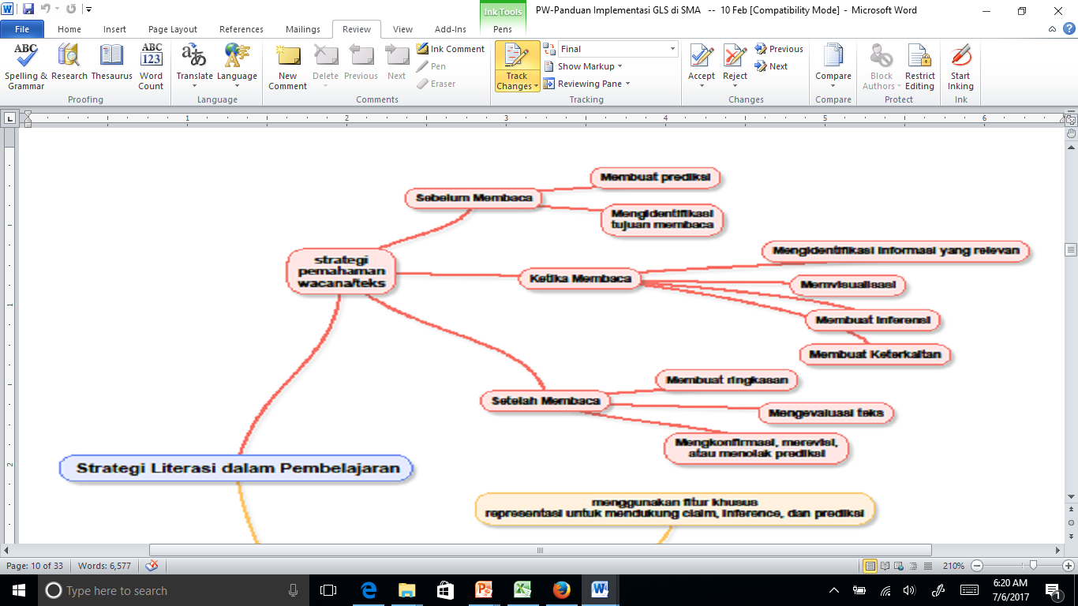
LITERASI DALAM PEMBELAJARAN

Slide 26
PEMBELAJARAN DAN PENILAIAN HOTS
KONTEKS
DI KELAS
Menganalisis
Memahami
Mengevaluasi
Mengingat
Menerapkan
Mencipta
Konteks Masalah
Metakognitif
KONTEKS
DI LUAR KELAS
Prosedural
Dimensi Pengetahuan
HOTS
Konseptual
Faktual
Dimensi Proses Kognitif

Slide 27
VISUALISASI TAXONOMI

Slide 28
FUNGSI IPK
DIMENSI PENGETAHUAN
Metakognitif | 4C1 | 4C2 | 4C3
Prosedural | 3C1 | 3C2 | 3C3 | 3C4
Konseptual | 2C1 | 2C2 | 2C3 | 2C4 | 2C5
Faktual | IC1 | 1C2 | 1C3 | 1C4 | 1C5 | 1C6
 | Mengingat | Memahami | Menerapkan | Menganalisis | Mengevaluasi | Mencipta
DIMENSI PROSES KOGNITIF
Penilaian Proses
APERSEPSI
PENGAYAAN
Penilaian Hasil

Slide 29
FUNGSI IPK
Apersepsi
Penilaian Proses
Penilaian Akhir
Meyakinkan Guru tentang kemampuan awal
Memastikan pencapaian kompetensi minimal sebelum diuji melalui penilaian akhir
Memastikan pencapaian kompetensi sesuai KD
Diversifikasi siswa melampaui kompetensi minimal

Slide 30
MAIN FEATURES OF HOTS:
PROBLEM SOLVING
Analyzing unfamiliar situation
Evaluating strategies or pathways
Creating new method of solution

Slide 31
PENGEMBANGAN PEMBELAJARAN
Pembelajaran langsung (Direct Teaching)
Pembelajaran tidak langsung (Indirect Teaching)
Mengembangkan berpikir tingkat tinggi (High Order Thinking)
Mengembangkan kemampuan bekerja secara ilmiah dan keselamatan diri serta lingkungan
Pembelajaran
Dikembangkan
Karateristik Pembelajaran
Karakteristik Kompetensi Dasar
Kompetensi Abad ke-21 (Collaborative, Creative, Critical Thinking, Communicative)
Sikap
Pengetahuan
Keterampilan

Slide 32
MODEL PEMBELAJARAN
Bukan satu-satunya pendekatan pembelajaran
Bukan urutan langkah-langkah baku
Model Pembelajaran
Pendekatan Saintifik (5M)
Guru diberi ruang menggunakan pendekatan/model pembelajaran lain
Memberikan pengalaman
Mengembangkan sikap ilmiah
Mendorong ekosistem sekolah berbasis aktivitas ilmiah
Menantang
Memotivasi
Bukan berbasis ceramah
Bukan berbasis hafalan
Berbasis aktivitas dan kreativitas
Menginspirasi
Meyenangkan
Berprakarsa

Slide 33
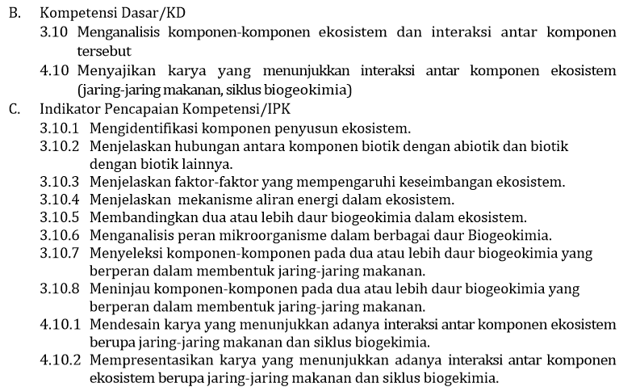
Contoh KD-IPK Biologi

Slide 34
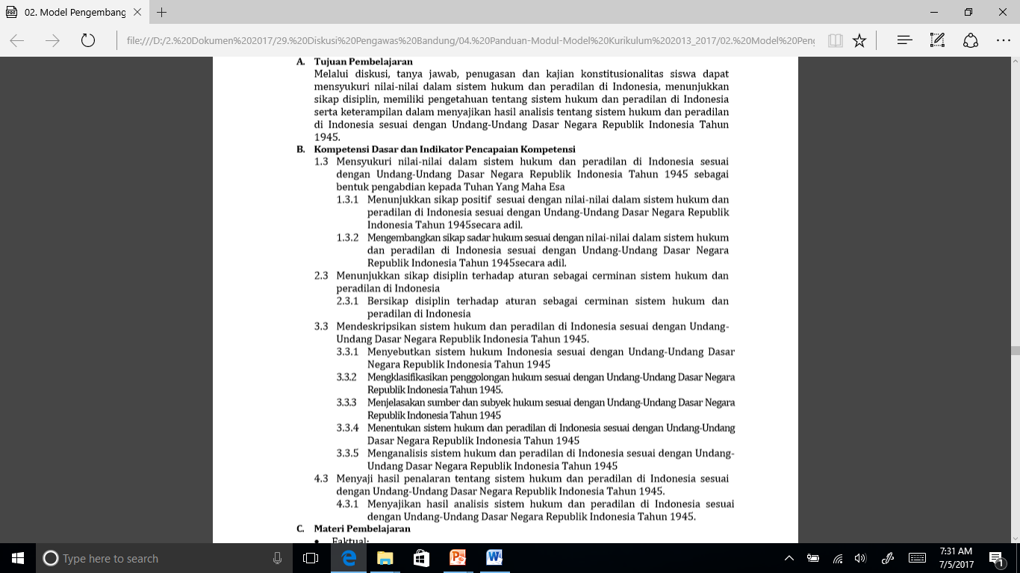
Contoh Tujuan Pembelajaran-KD-IPK PPKn

Slide 35
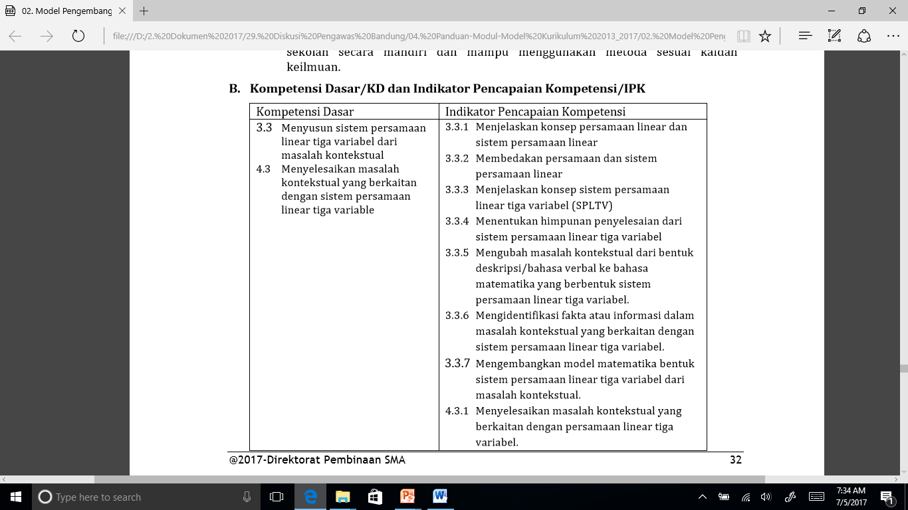
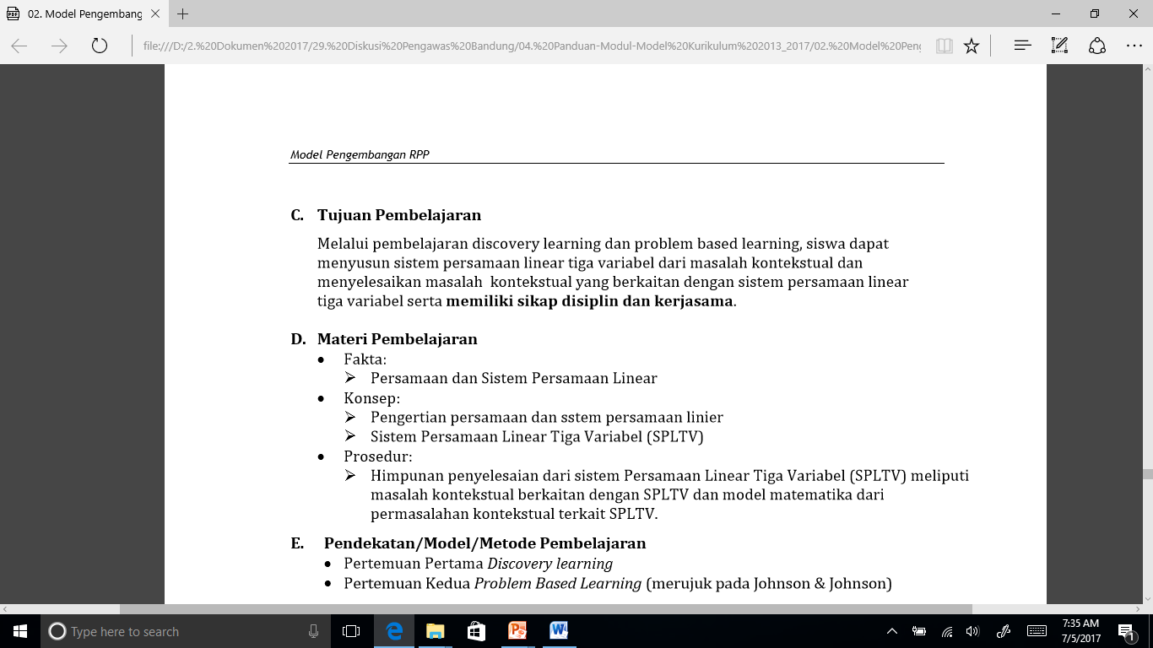
Contoh KD-IPK-Tujuan Pembelajaran Matematika

Slide 36
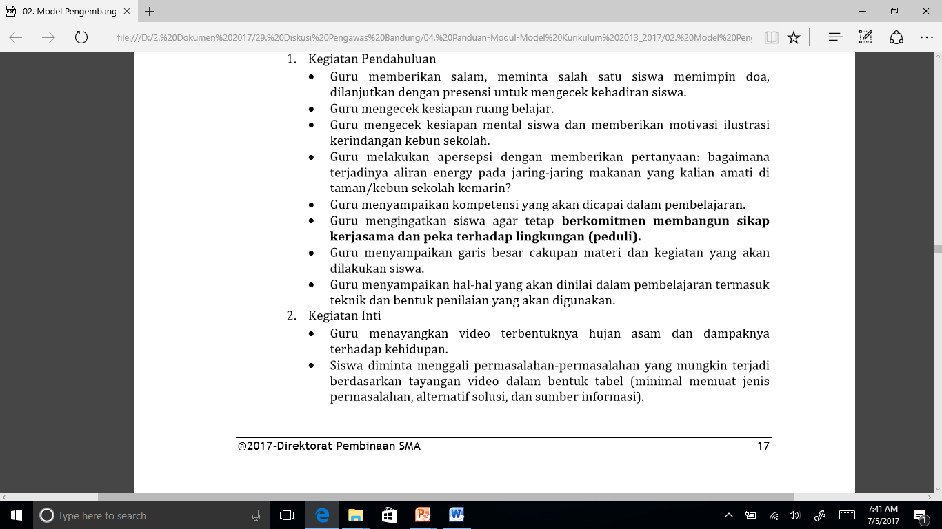
Integrasi PPK-4C-literasi
Literasi (sebelum membaca)
PPK (integritas, gotong-royong, religius)
Critical thinking

Slide 37
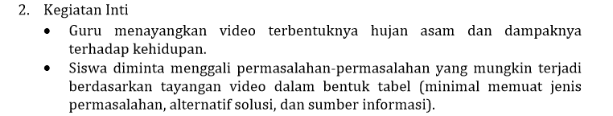
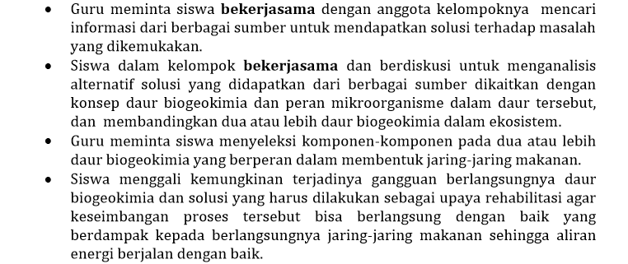
Integrasi PPK-4C-literasi
Literasi (saat membaca)
Literasi (sebelum membaca)
Collabotive communicative
Critical thinking
Critical thinking, creative
PPK (integritas, gotong-royong)

Slide 38
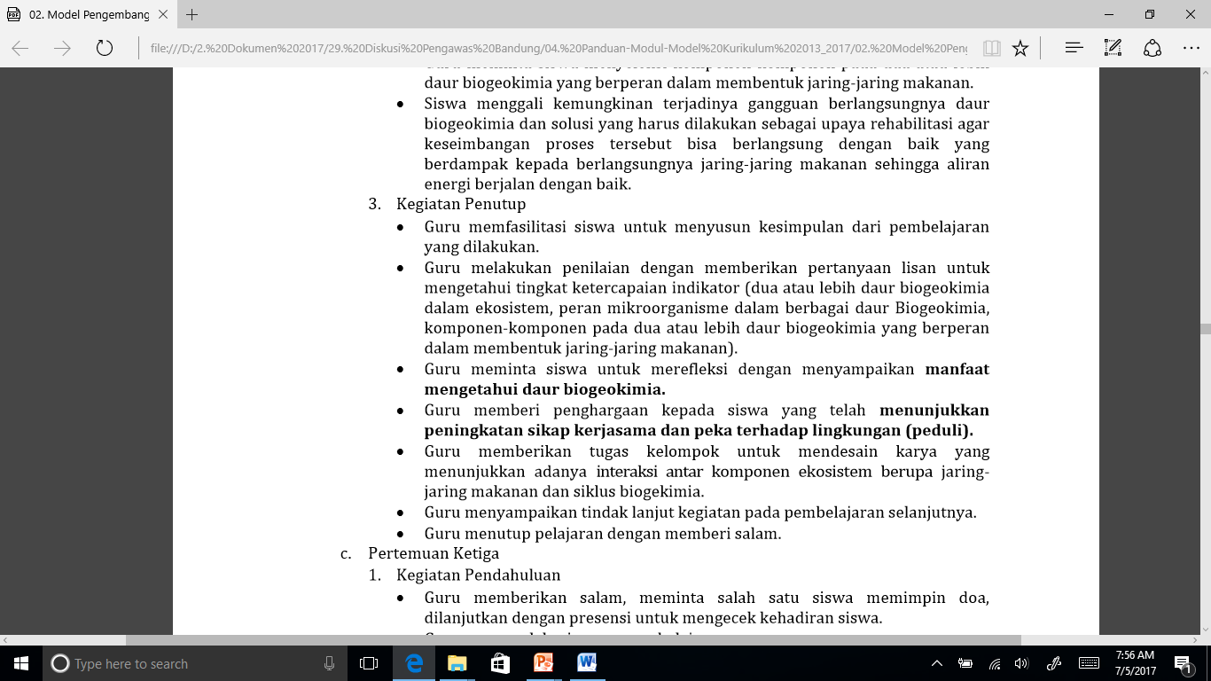
Integrasi 4C-literasi-PPK
Literasi (setelah membaca)
Critical thinking
PPK (integritas, gotong-royong, religius)
Creative

Slide 39
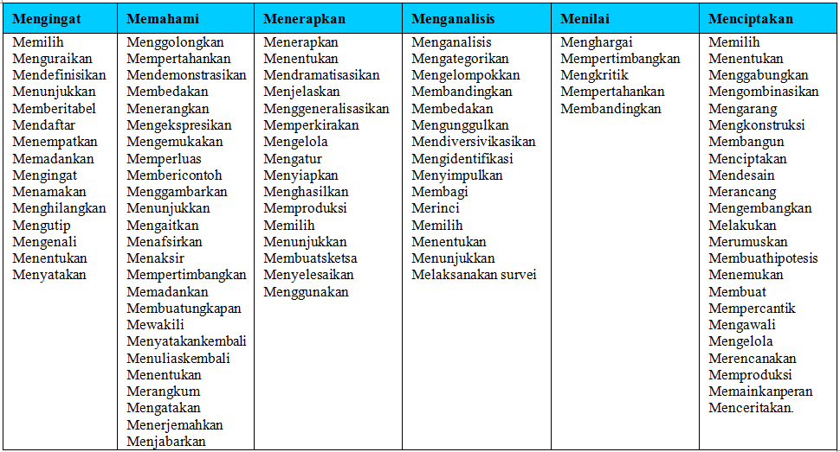
CONTOH KATA KERJA OPERASIONAL

Slide 40
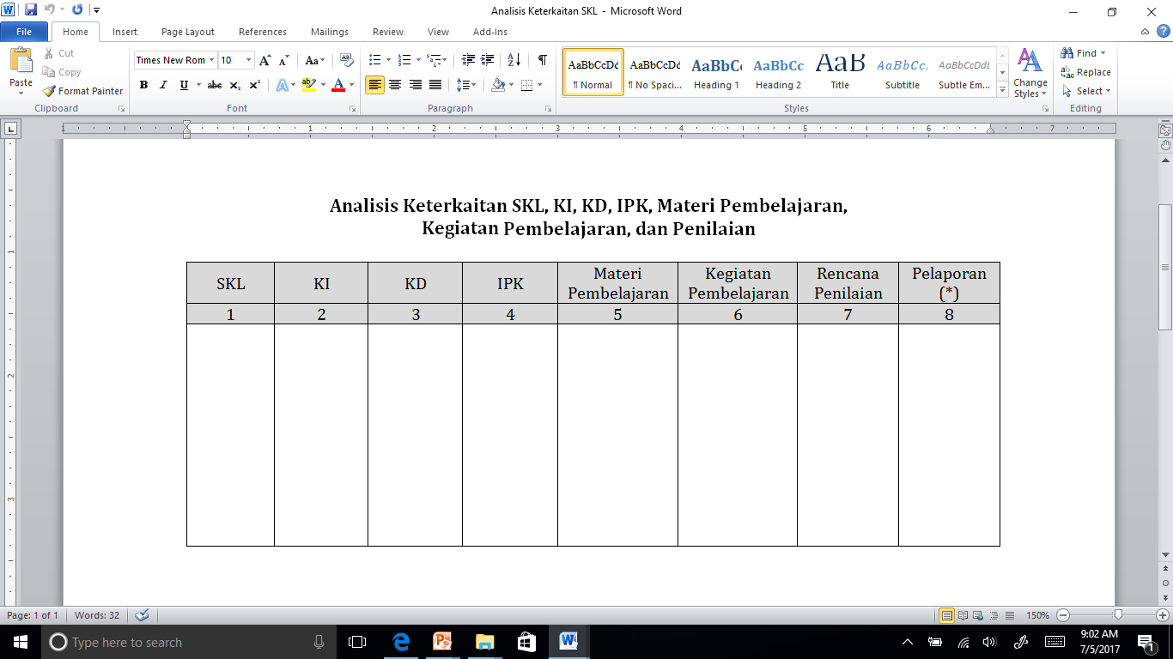
Analisis Keterkaitan SKL, KI, KD, IPK,
Materi Pembelajaran,
Kegiatan Pembelajaran, dan Penilaian

Slide 41
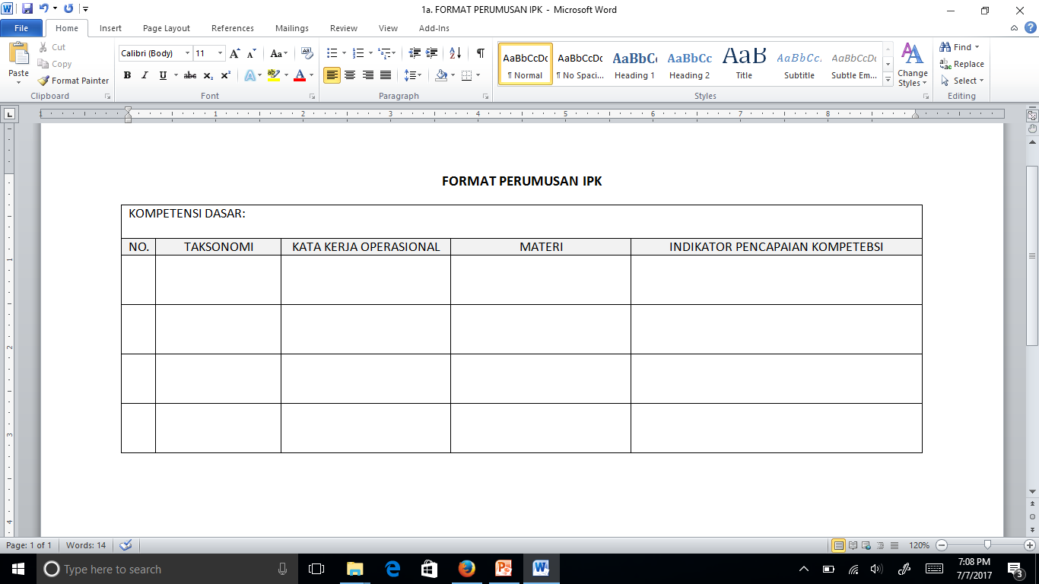
FORM PERUMUSAN IPK

Slide 42
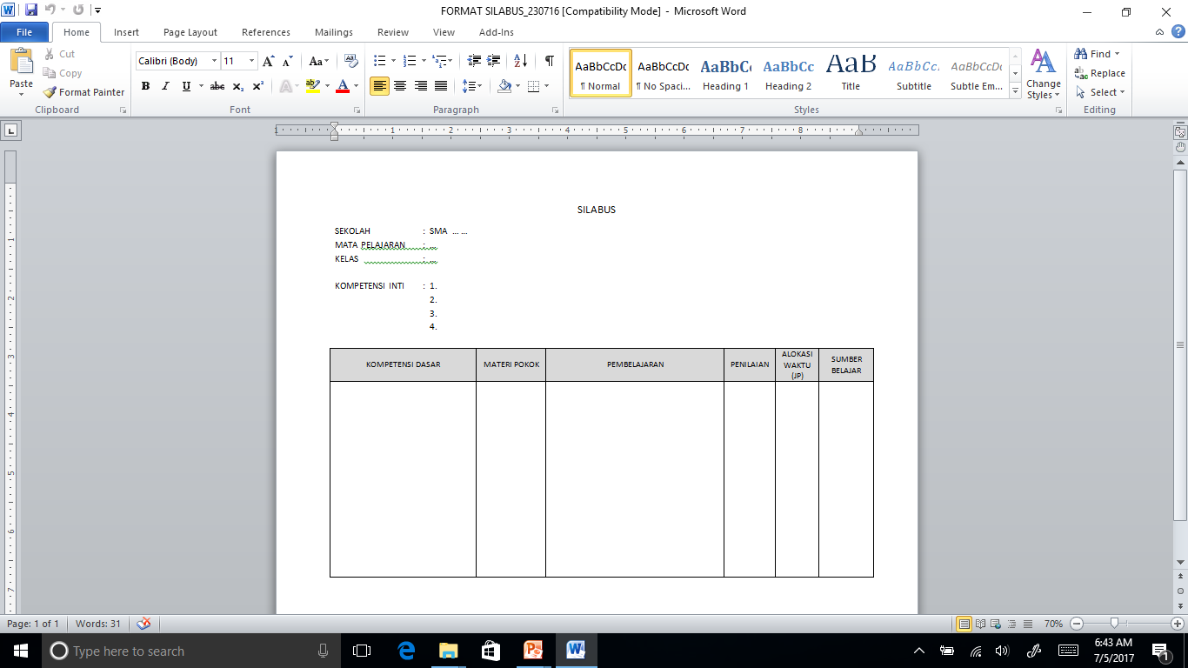
FORM SILABUS

Slide 43
Discovery/Inquiry Learning
Karakteristik pembelajaran: peserta didik secara aktif menemukan ide dan mendapatkan makna
Komponen
Stimulasi dan Identifikasi Masalah
Mengumpulkan Informasi
Pegolahan Informasi
Verifikasi
Hasil
Generalisasi

Slide 44
Pembelajaran Berbasis Masalah (Problem Based Learning)
Karakteristik: peserta didik secara aktif memecahkan masalah kontekstual
Komponen
Identifikasi dan Merumuskan Masalah
Menyusun Rancangan Penyelesaian Masalah
Mengumpulkan Informasi
Mengolah Informasi
Menyelesai-kan Masalah

Slide 45
Pembelajaran Berbasis Proyek
(Project Based Learning)
Karakteristik: peserta didik secara aktif menyelesaikan suatu project, penyelesaian memerlukan waktu penyelesaian relatif lama
Komponen
Identifikasi dan Merumuskan Project
Menyusun Rancangan Penyelesaian Project
Mengumpulkan Informasi
Pengolahan Informasi
Menyusun Laporan

Slide 46
Cooperatif Learning
Karakteristik: kerjasama tim dalam melaksanakan pembelajaran
Komponen
Menyampai-kan Tujuan
Menyajikan Informasi
Membentuk Kelompok
Bekerja Dalam Kelompok
Presentasi Hasil Kerja Kelompok
Menerima Umpan Balik

Slide 47
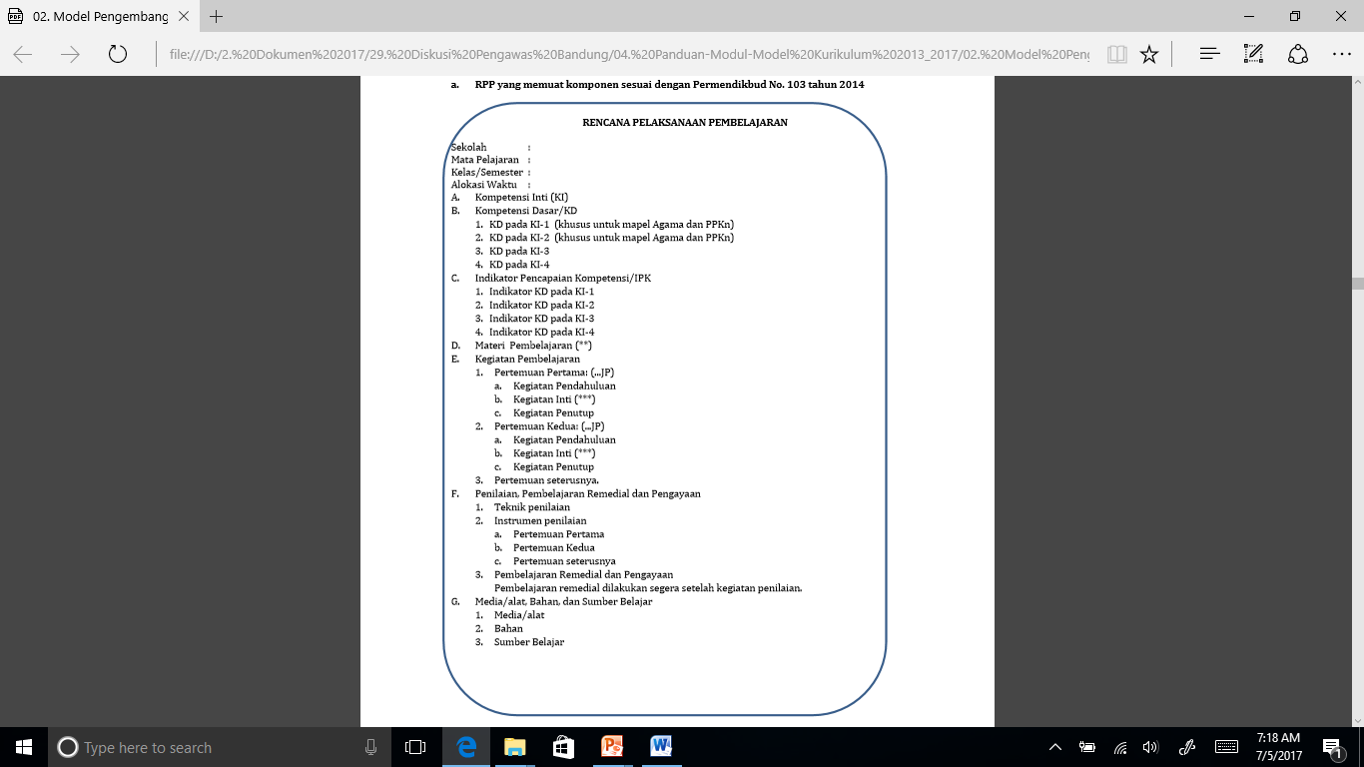
FORM RPP

Slide 48
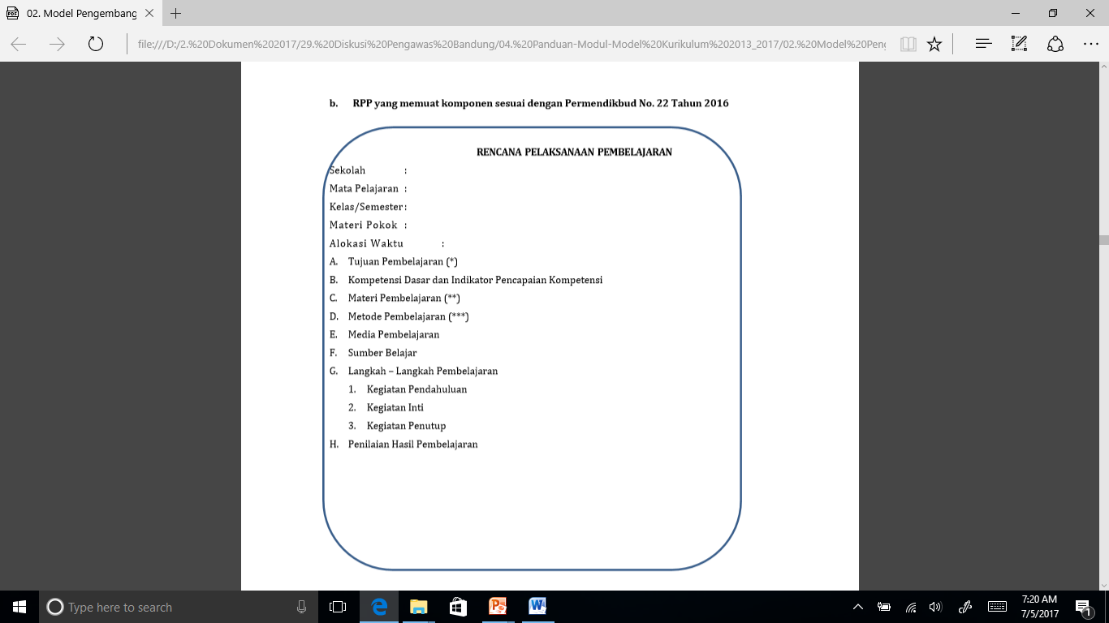
FORM RPP

Slide 49
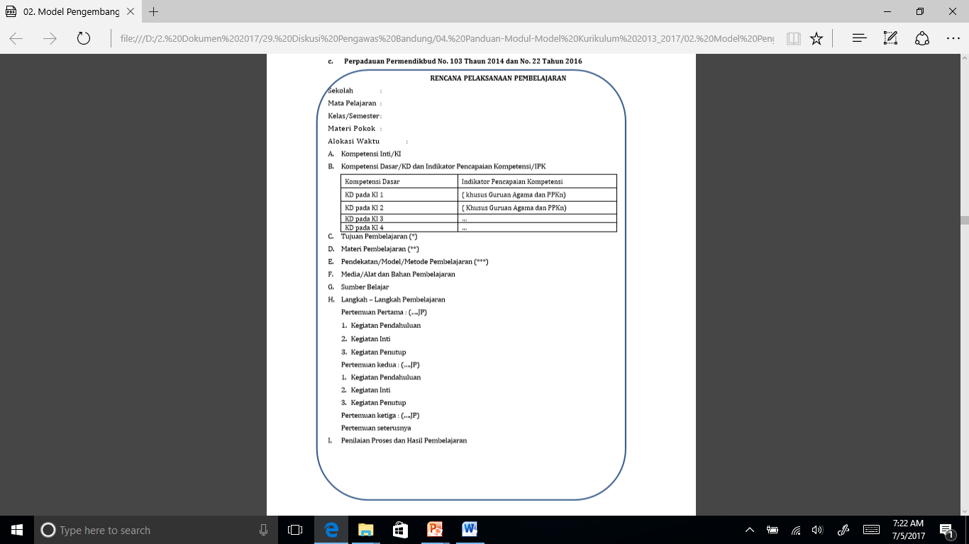
FORM RPP

Slide 50
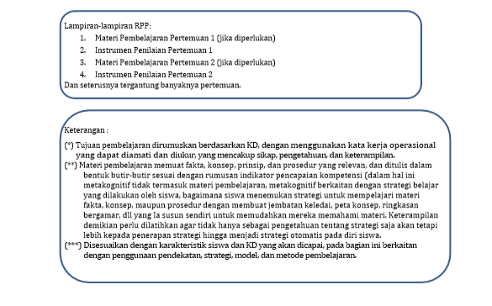
FORM RPP

Slide 51
SISTEMATIKA RPP
Identitas
KI
KD dan IPK
Tujuan Pembelajaran
Materi Pembelajaran
Metode
Media
Sumber
Langkah/Kegiatan Pembelajaran
Penilaian
Pembelajaran
abad 21

Slide 52
KOMPONEN UTAMA REVISI
Sesuaikan dengan Permendikbud Nomor 21 Tahun 2016
Identitas
KI
KD dan IPK
Tujuan Pembelajaran
Materi Pembelajaran
Metode
Media
Sumber
Langkah/Kegiatan Pembelajaran
Penilaian

Slide 53
KOMPONEN UTAMA REVISI
Sesuaikan dengan Permendik-bud Nomor 24 Tahun 2016
Identitas
KI
KD dan IPK
Tujuan Pembelajaran
Materi Pembelajaran
Metode
Media
Sumber
Langkah/Kegiata Pembelajaran
Penilaian

Slide 54
KOMPONEN UTAMA REVISI
Identitas
KI
KD dan IPK
Tujuan Pembelajaran
Materi Pembelajaran
Metode
Media
Sumber
Langkah/Kegiatan Pembelajaran
Penilaian
Disusun menurut dimensi kognitif dan pengetahuan
Dipastikan indikator utama sesuai dengan kemampuan minimal KD

Slide 55
KOMPONEN UTAMA REVISI
Identitas
KI
KD dan IPK
Tujuan Pembelajaran
Materi Pembelajaran
Metode
Media
Sumber
Langkah/Kegiatan Pembelajaran
Penilaian
Jelas, memuat materi: fakta, konsep, prinsip, prosedur, metakognitif

Slide 56
KOMPONEN UTAMA REVISI
Identitas
KI
KD dan IPK
Tujuan Pembelajaran
Materi Pembelajaran
Metode
Media
Sumber
Langkah/Kegiatan Pembelajaran
Penilaian
Tahapan/sintaks sesuai model
Mengembangkan budaya literasi
Integrasi PPK (Karakter) dalam pembelajaran
Mendorong penguatan 4C

Slide 57
KOMPONEN UTAMA REVISI
Identitas
KI
KD dan IPK
Tujuan Pembelajaran
Materi Pembelajaran
Metode
Media
Sumber
Langkah/Kegiatan Pembelajaran
Penilaian
Mencakup sikap, pengetahuan, dan keterampilan
Teknik penilaian sesuai permendikbud No 23 Tahun 2016
Dilengkapi rubrik dan pedoman penilaian
Memuat soal/penilaian HOTS

Slide 58
Terima Kasih
Selamat Berkarya
AGUS HERMAWAN
0821-2825-1966

